Slide 1



Slide 2

سلامت و جوانی جمعیت

Slide 3
یکی از خطاهائی که خود ما کردیم - بنده خودم هم در این خطا سهیمم - این مسئله‌ی تحدید نسل از اواسط دهه‌ی ۷۰ به این طرف باید متوقّف می‌شد.
این اشتباه بود. عرض کردم؛ مسئولین کشور در این اشتباه سهیم‌اند؛
خود بنده‌ی حقیر هم در این اشتباه سهیمم. این را خدای متعال و تاریخ باید بر ما ببخشد.
بیانات در اجتماع مردم بجنورد 1391/07/19

Slide 4


Slide 5

بایستی بِجِدْ مسئله‌ی فرزندآوری را مهم دانست و از پیری جمعیّت ترسید. حالا خارجی‌ها را کار نداریم؛ دشمن، دشمن است؛ امّا بعضی کج‌سلیقگی‌ها را متأسّفانه آدم در داخل مشاهده میکند -یک جایی خواندم- که میگویند «آقا! پیری جمعیّت اشکالی ندارد»! چطور اشکالی ندارد؟ یکی از پُرفایده‌ترین ثروتهای یک کشور، جمعیّت جوان در یک کشور است
1399/4/22 بیانات در ارتباط تصویری با نمایندگان یازدهمین دوره مجلس شورای اسلامی

Slide 6
چالش های فرهنگی، اقتصادی و آموزشی
کاهش ازدواج یا تاخیر آن و افزایش طلاق
چالش های فرهنگی، چالش های اقتصادی ، مسکن، شغل، تحصیل و...
کاهش «تمایل» عمومی به فرزنداوری
چالش های فرزندآوری
ناباروری، سزارین، تنظیم خانواده عمومی
کاهش «امکان» فرزند بیشتر
سقط غیرقانونی، سقط خود به خودی، سقط قانونی، غربالگری
از بین بردن جنین های ایجاد شده
از روستا و شهرهای کوچک به کلانشهرها، از ایران به خارج
مهاجرت

Slide 7
چالش های فرهنگی، اقتصادی و آموزشی
کاهش ازدواج یا تاخیر آن و افزایش طلاق
چالش های فرهنگی
فرهنگ سازی کاهش فرزند
چالش های فرهنگی، چالش های اقتصادی ، مسکن، شغل، تحصیل و...
کاهش «تمایل» عمومی به فرزنداوری
نظام سلامت و فرزندآوری
ناباروری، سزارین، تنظیم خانواده عمومی
کاهش «امکان» فرزند بیشتر
سقط غیرقانونی، سقط خود به خودی، سقط قانونی، غربالگری
از بین بردن جنین های ایجاد شده
از روستا و شهرهای کوچک به کلانشهرها، از ایران به خارج
مهاجرت

Slide 8

فرهنگ سازی
فرزندآوری در
نظام سلامت
القای باورهای سلامت باروری
در جامعه

Slide 9
نفش شبکه سلامت در کمک به فرزند آوری
اصلیترین اهرم اثرگذار در سقوط نرخ باروری در انتهای دهه 60 و حتی قبل از تصویب هرگونه قانون ضدجمعیتی، عملکرد شبکه بهداشت تا دورافتاده ترین روستاها بوده است که موجب سقوط شدید نرخ باروری کل در ظرف ۳ سال شد.
قدرتمندترین رسانه برای اثرگذاری بر تصمیم گیری خانواده ها در این خصوص توصیه های چهره به چهره بهورز یا مراقب سلامت به عنوان امین، مَحرم و نجاتگر سلامت مردم منطقه است.
از معیارهای انتخاب بهورز توسط وزارت بهداشت جهت ارائه خدمات سلامت به مردم هر روستا سطح اجتماعی و روابط عمومی بالا، خوشنام، خوش سابقه و بومی بودن در همان منطقه است. وجهه اجتماعی بهورز با در اختیار داشتن یک مجموعه درمانگاهی و نقش منحصر به فرد در ارائه خدمات سلامت، مورد اعتنای مردم می باشد.
نفوذ کلام کارکنان شبکه بهداشت به حدی است که مردم توصیه های آنان را برای حفظ سلامتشان حجت دانسته که البته این مطلب در راستای ارتقای سلامت مردم میتواند بسیار کمک کننده باشد.
از ظرفیتهای بی نظیر بهورزها و مراقبین سلامت امکان آموزش چهره به چهره به مردم خصوصا زنان است.

Slide 10

نفش شبکه سلامت در کمک به فرزند آوری
هم اکنون در کشور ۲۸هزار بهورز مشغول به خدمت در مناطق روستایی و عشایر هستند که هر کدام به طور متوسط حدود ۵۰۰ نفر را تحت پوشش دارند که از این ۵۰۰ نفر به طور متوسط ۱۳۵ نفر زنان در سن باروری می باشند.
همچنین در حال حاضر ۲۲ هزار مراقب سلامت (ماما یا کارشناس بهداشت) در شبکه بهداشت شهری مشغول به کارند که هر کدام به طور متوسط ۳۰۰۰ نفر را تحت پوشش دارند که به طور متوسط ۸۰۰ نفر آنها زنان در سن فرزندآوری می باشند.
این کارکنان، در واقع نیروی خط مقدم وزارت بهداشت در ارائه خدمات بهداشتی از جمله خدمات و مشاوره های تنظیم خانواده اند.

Slide 11

Education is the most powerful weapon which you can use to change the world.
Nelson Mandela

Slide 12
آموزش قوی ترین سلاحی است که می توانید برای تغییر جهان از آن استفاده کنید.
نلسون ماندلا

Slide 13
فرهنگ سازی سلامت
Incentives of providers, as well as patient-level interventions are also very important
مداخلات در سطح بیمار و مشوق های ارائه دهندگان
در کنار هم بسیار مهم هستند

Slide 14
همگانی نشان دادن تغییر
ذی نفع کردن مردم
تغییر عقاید عمومی
تغییر عادت های عمومی
در نظر گرفتن بازیگران اصلی
تغییر رفتار عمومی
اجماع نخبگانی
تغییر سیاست
در نظر گرفتن زمینه های محیطی
همراه کردن مراجع مذهبی
رسانه و تبلیغات
آموزش محسوس و نامحسوس

Slide 15
نقش آموزش در فرهنگ سازی بهداشتی
ضرورت تحول در آموزش بهورزان و مراقبین سلامت و همچنین ارائه مشوق به آنها در جهت سیاستهای جمعیت
نقش هر بهورز یا مراقب سلامت (سطح یک ارائه ی خدمات):
اولا ترغیب زنان تحت پوشش خود به فرزندآوری (موارد فاصله زیاد بین ازدواج و فرزند اول، فاصله زیاد بین فرزندان، زنان خواهان فرزند بالای 35سال و...)
ثانیاً منصرف کردن زنانی که به دلیل بارداری ناخواسته جهت مشاوره برای سقط به او مراجعه کرده اند
نقش پزشک در سطح یک و دو سه:
فرهنگ سازی، تسهیل فرزندآوری و حذف موانع بر اساس موازین دقیق علمی

Slide 16



مقابله با باورهای غلط
بالای 35 سال بارداری خطرناک است؟؟
در متون پزشکی منع مطلق سنی برای بارداری ذکر نشده و امکان بارداری تا بعد از 40 سالگی هم وجود دارد اما مراقبت های بیشتری مورد نیاز است.
در آمریکا و کشورهای اروپایی، آمار بارداری بالای 40 سال، در سالهای اخیر 50 تا 70% افزایش داشته در واقع در کشورهای پیشرفته سن باروری از 15 تا 49 سال به مردم معرفی می شود.
و در عمده ی کشورها هیچ محدودیت سنی ای برای بارداری به زنان تحمیل نمی شود.

Slide 17

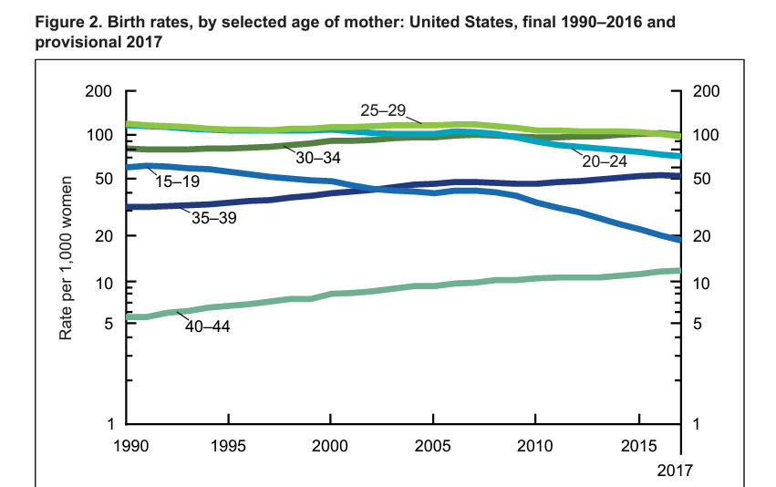
بارداری در امریکا در سنین زیر سی سال روند کاهشی داشته ولی در سنین 35 تا 39 و سنین 40تا 44 روند افزایشی داشته است.

Slide 18
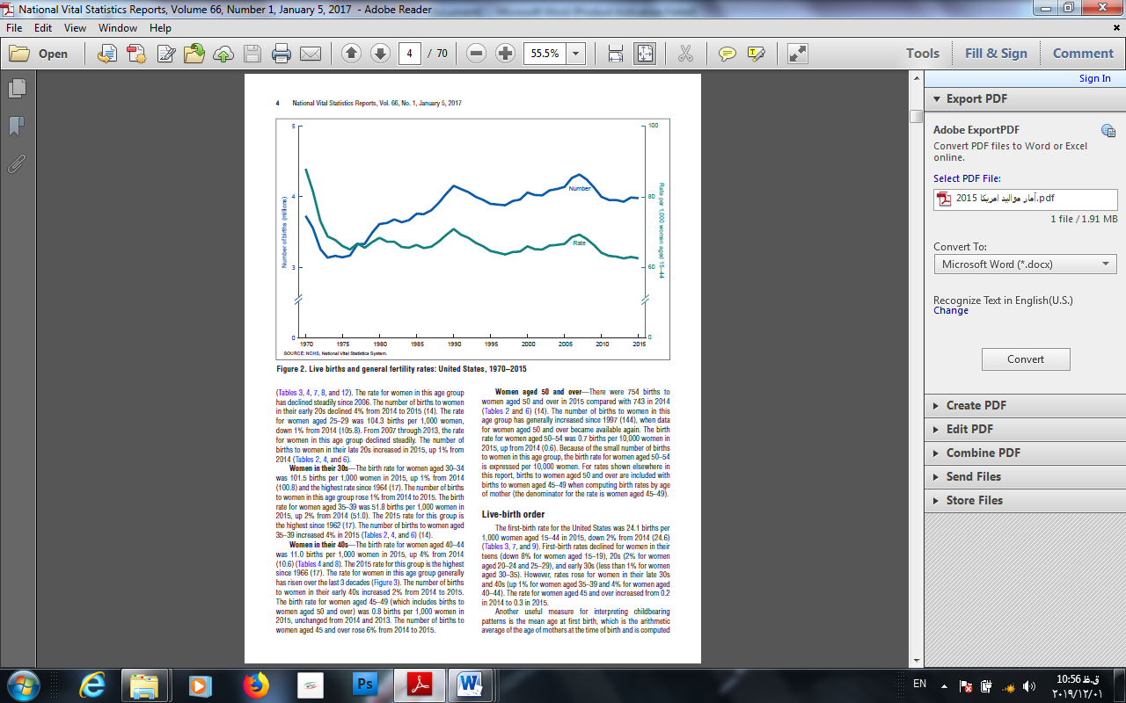
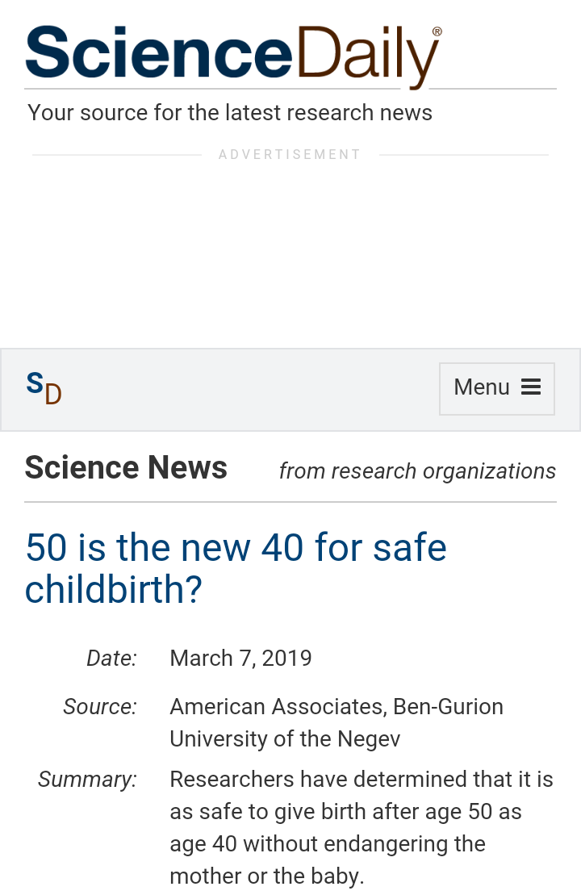

حتی مطابق اسناد موجود در امریکا بارداری زنان بالای 50 سال نیز حمایت شده و بی خطر تلقی می شود و افزایش آمار بارداری بالای 40 و 45 سال هر سال نسبت به سال قبل مشاهده می گردد.

Slide 19
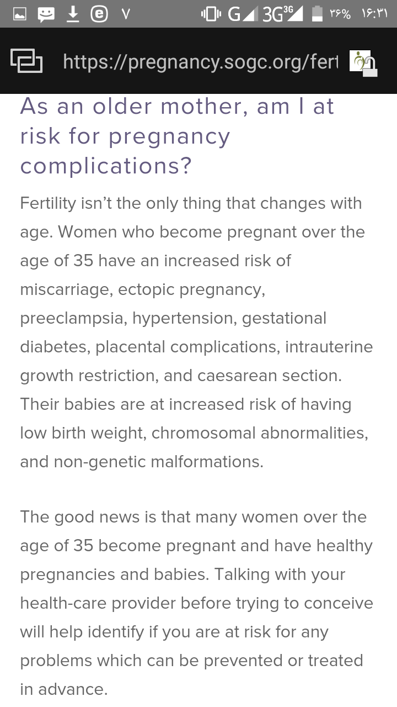
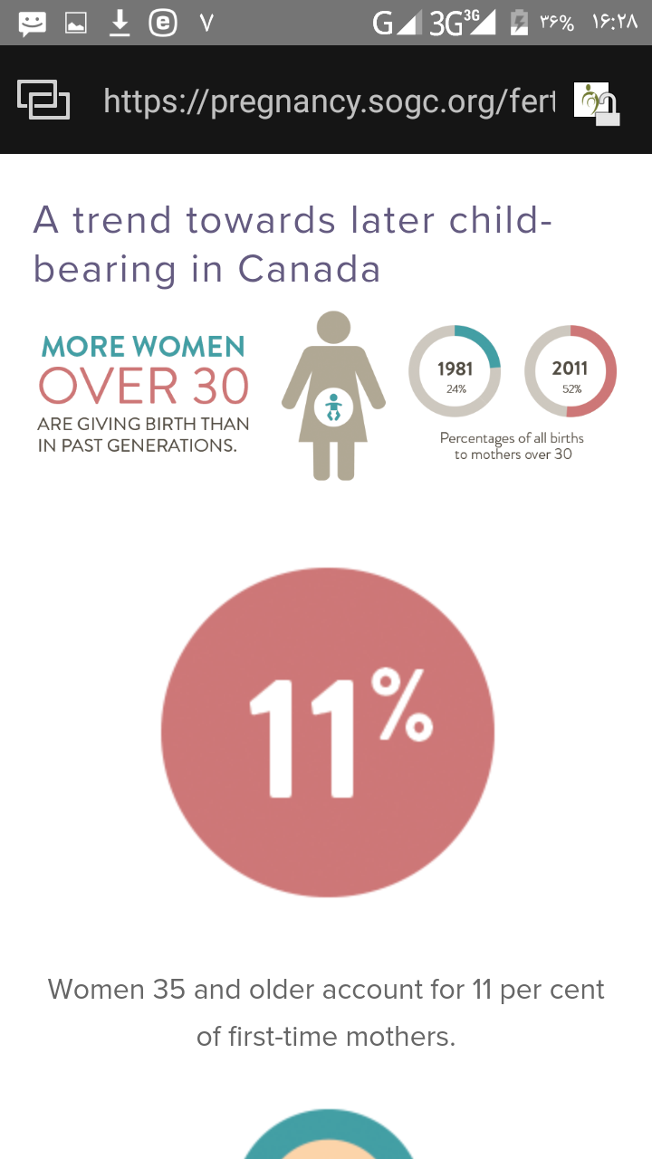

در کانادا هم 11 درصد کسانیکه برای اولین بار مادر می شوند بالای 35 سال سن دارند .
در این کشور هم علیرغم توضیح خطرات بارداری در سنین بالاتر و لزوم مراقبت بیشتر ، از بارداری سالم و تولد فرزندان سالم در سنین بالای 35 سخن می گویند.

Slide 20
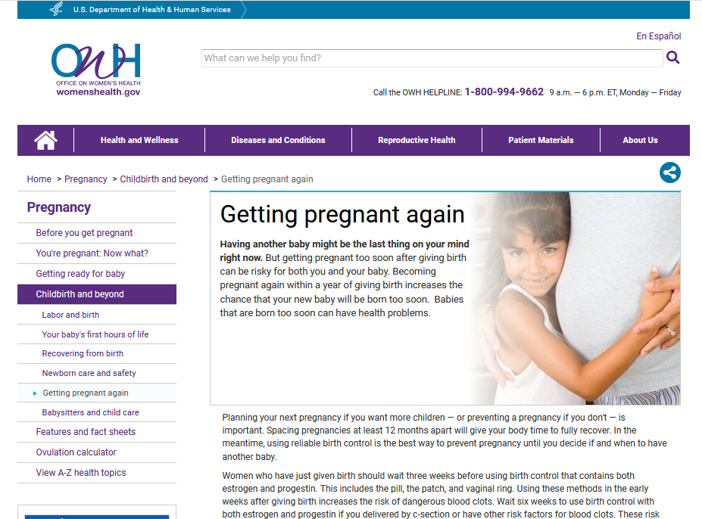



نسخه غربی!
مقابله با باورهای غلط
30 ماه
12 ماه
حداقل فاصله بین دو فرزند

Slide 21



مقابله با باورهای غلط
باید بین دو فرزند 3 تا 5 سال فاصله باشد؟؟
حداقل زمان فاصله ایمن بین دو فرزند در زایمان طبیعی شش ماه و در مورد سزارین 18 ماه (منابع زنان و زایمان)
فاصله بیش از سه سال باعث لجبازی و آسیب بیشتر فرزند قبلی (منابع تربیتی)
فاصله بیش از پنج سال فرزندان با هم : مانند تک فرزندها بزرگ می شوند با آسیب های تک فرزندی

Slide 22
متوسط تعداد فرزند بر حسب سن مادر (نرخ باروری ویژه سنی)
در ایران
منبع:
United Nations, Department of Economic and Social Affairs, Population Division,
"World Population Prospects: The 2017 Revision

Slide 23
لزوم تبیین فواید بارداری و شیردهی
طبق اطلاعات امریکن ژورنال اپیدمیک، نسبت سرطان سینه در زنانی که بچه ندارند (نولی پار) به زنانی که 2 و بیشتر بچه دارند (مولتی پار) 1.2 تا 1.7 برآورد شده است. یعنی حاملگی اثر پیشگیری کننده بر سرطان پستان دارد.
هرچه سن اولین بارداری ای که به انتها رسیده باشد (ترم شده باشد یعنی 37 هفته) پایین تر باشد، این اثر محافظتی بیش تر است.
این اثر محافظتی بارداری بر روی سرطان پستان تا 10 سال است. پس منطقا هرچه اولین بارداری زودتر و آخرین بارداری دیرتر باشد، به طور کلی ضریب محافظتی بالاتر می رود.
اولین علت ذکر شده برای سرطان تخمدان در کتاب های مرجع پزشکی، زایمان کم یا نازایی است
نولی پاریتی یا تجربه نکردن حتی یک زایمان، از عوامل خطر قطعی سرطان تخمدان است.
مطالعات اثبات می کند یک بارداری بیش از 20 هفته، اثر محافظتی نسبت به ایجاد فیبروم در رحم زنان است. (فیبروم ها شایع ترین علت هیسترکتومی یا درآوردن رحم هستند)

Slide 24
لزوم تبیین فواید بارداری و شیردهی
مطالعات نشان می دهد هرچه سن اولین بارداری کمتر باشد، ریسک ابتلا به فیبروم کاهش می یابد و هرچه فواصل بین بارداری ها بیش تر باشد، ریسک ابتلا به فیبروم بیشتر است.
در مطالعه ای نسبت ابتلابه فیبروم در یک خانم نولی پار (بدون زایمان) به خانم مولتی پار(دراین پژوهش: 5زایمان) 5 برابر گزارش شده است.
حاملگی باعث تحلیل و بهبود اندومتریوز می شود. حاملگی در بعضی افراد باعث بهبود کامل و در برخی باعث سرکوب علایم در طی حاملگی می شود. (اندومتریوز ، وجود بافت رحم در جایی غیر از رحم است که مشکلات زیادی به وجود می آورد)
مطالعات متعدد نشان می دهد که شیردهی باعث کاهش سرطان های پستان و تولیدمثلی می شود.
پژوهش ها نشان می دهد خانم هایی که حداقل به مدت دو سال تجمعی شیردهی داشته اند، در آینده 23% کمتر به بیماری های قلبی عروقی مبتلا می شوند.
در مطالعه ای نشان داده شد هر 12 ماه شیردهی، ریسک ابتلا به سرطان پستان را 4.3% کاهش می دهد.
هر بارداری و زایمان هم این ریسک را حدود 7% کاهش می دهد.

Slide 25

تنظیم خانواده
«دولتی»

Slide 26
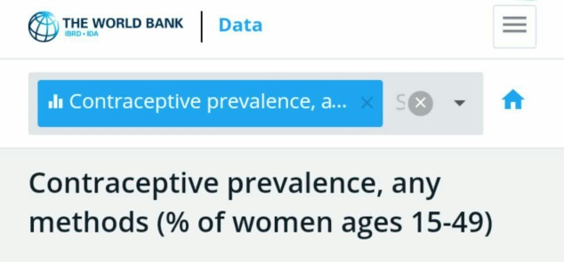
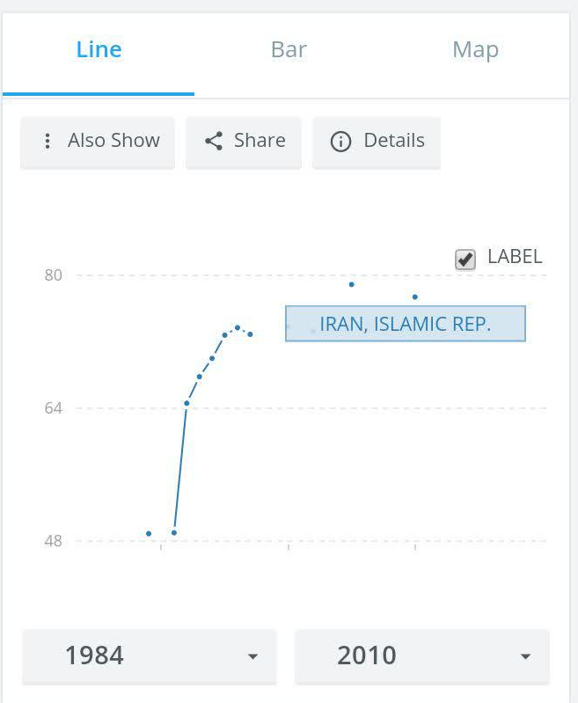
ایران، رکورد دار تنظیم خانواده در جهان!!!!!!
پوشش تنظیم خانواده درایران:
1989 (1368) : 48،9
1991 (1370) :49
1993 (1372) :67،8
1996 (1375) : 73،7
2000 (1379) : 73،8
2005 (1384): 78،9
2010 (1389): 77،4
2016 (1395): 87
نرخ باروری:
6
4
1،8
1،6
امتیاز ایران در شاخص های توسعه پایدار سازمان ملل

Slide 27

توزیع رایگان اقلام ممانعت از بارداری (در قاطبه موارد بدون الزام بهداشتی مبتنی بر منابع علمی)
آموزش های غیر علمی کارکنان
( بانی ایجاد باورهای غلطی چون پرخطر بودن فرزندآوری زیر 18 و بالای 35 سال ،
لزوم فاصله گذاری 5-3 ساله بین فرزندان ،
خطر فرزندآوری بعد از دو بار سزارین برای مادر ، تعیین سقف سه فرزند برای مادران ،
تشویق به عدم فرزندآوری در سالهای اول پس از ازدواج،
لزوم انجام غربالگری های حین بارداری برای همگان و... )
عدم تبیین عوارض خطرناک داروها و روش های پیشگیری از بارداری از یک سو
عدم تبیین فواید بسیار زیاد بارداری و شیردهی برای سلامت مادران از سوی دیگر
اقدامات شبکه بهداشت و درمان در کنترل جمعیت

Slide 28
اقدامات شبکه بهداشت و درمان در کنترل جمعیت
  در شبکه های بهداشت داروی دیابت، بیماری قلبی، فشار خون و سرطان رایگان در اختیار مردم نبوده است بلکه این داروها توسط پزشک نسخه شده و توسط خود بیماران از داروخانه تهیه می شوند.
  در کشور ایران 10 میلیون بیمار مبتلا به دیابت و ۱۵ میلیون بیمار مبتلا به فشار خون داریم که بسیاری از آنان، از قشر محروم و مستضعف هستند.
  اقلام پیشگیری از بارداری که در شبکه بهداشت سابقاً رایگان توزیع میشد، بین ۲۰۰۰ تومان(یک بسته قرص) تا ۲۰۰۰۰ تومان (یک بسته اقلام غیرهورمونی) قیمت دارد که برای استفاده یک ماه بوده و از همه ی داروهای بیماری های مهم مانند دیابت، فشار خون، قلب و ... ارزانتر است.
  نظام سلامت در برهه ای از تاریخ به دلیل میانگین تعداد فرزند بالا تصمیم گرفت این اقلام را خلاف همه ی داروها و وسایل بهداشتی دیگر، رایگان به مردم بدهد (این تشویقی برای استفاده و در جهت فرهنگ سازی بود)

Slide 29
اقدامات شبکه بهداشت و درمان در کنترل جمعیت
  روش های جلوگیری از بارداری، اغلب به هیچ وجه بدون عارضه و بی اشکال نیستند.
  قرص های جلوگیری به علت محتوای استروژنی باعث افزایش انعقادپذیری خون و در نتیجه آمبولی و ترومبوز(لخته) می شود که نتیجه ی آن انواع سکته های قلبی و مغزی است.
  همچنین طبق نتایج مطالعاتی، باعث افزایش فشار خون می شوند.
  درباره ی IUD اولاً که چون تعبیه ی آن مستلزم نگاه مستقیم پزشک یا ماماست، و این نگاه جز در موارد درمان بیماری جایز نیست و جلوگیری از بارداری هم درمان به حساب نمی آید، به نظر می رسد شرعاً مجاز نباشد.
  ثانیا خود این دستگاه اگر از نوع هورمونی باشد، عوارض هورمونی؛ و به طور کلی ریسکهایی چون پارگی رحم، عفونت های داخلی، و افزایش ریسکEP (حاملگی خارج رحمی) در صورت شکست جلوگیری دارد.
  در بسیاری از کشورها تجویز داروهای هورمونی با پزشک است. داروهای حاوی استروژن برای افرادی که مستعد حوادث قلبی عروقی هستند ممنوع است. به همین خاطر مجوز پزشک بر اساس عدم سابقه ی ابتلا به دیابت ، فشارخون، ناراحتی قلبی، سابقه ی سکته، جراحی های بزرگ، سابقه ی آمبولی و... آزمایش های مربوطه در این کشورها مرسوم است.

Slide 30
اقدامات سایر کشورها در ارایه خدمات پیشگیری از بارداری
  ژاپن: در ژاپن پیشگیری از بارداری رایگان نبوده و مگر در موارد بسیار خاص تحت پوشش بیمه ها نیز نیست. در این کشور برای استفاده از قرص های هورمونی پیشگیری از بارداری نیاز به تجویز پزشک است. این قرص ها هرچند بیمه نیستند ولی با قیمت بسیار ارزان در داروخانه ها در دسترسند. گفتنی ست قرص های اورژانسی بسیار گران قیمت ترند. گذاشتن IUD در کشور صرفا با تجویز پزشک انجام می شود.
  کانادا: در کانادا ارائه ی داروهای پیشگیری از بارداری رایگان نیست. و در این خصوص کمپین های اعتراضی برای ارائه ی رایگان اقلام به نوجوانان برای جلوگیری از بارداری نوجوانان وجود دارد.
  آلمان: در آلمان ارائه اقلام پیشگیری از بارداری در افراد بالای ۲۰سال نه تنها رایگان نبوده بلکه در صورت مصرف به منظور جلوگیری از بارداری شامل پوشش بیمه ای هم نمی شود. از سوی دیگر ، بسیاری از این روشهای جلوگیری ازجمله قرصهای هورمونی فقط با تجویز متخصص زنان و ( نه حتی پزشک عمومی ) قابل ارائه هستند.

Slide 31
اقدامات سایر کشورها در ارایه خدمات پیشگیری از بارداری
  ایتالیا: در ایتالیا ،صرفا ۴ ناحیه از ۲۱ ناحیه این کشور خدمات پیشگیری از بارداری به صورت رایگان ارائه می شود. لازم به ذکر است در این کشور نیز هزینه IUD بالا بوده و قرصهای هورمونی نیز با تجویز پزشک قابل ارائه می باشند.
  رژیم اشغالگر اسرائیل: در اسرائیل تجویز داروهای هورمونی ضد بارداری با تجویز پزشک بوده و نحوه ارایه آنها تحت پوشش بیمه ست و رایگان نمی باشد.
  استرالیا: در استرالیا تجویز قرص های پیشگیری از بارداری نیاز به تجویز پزشک دارد.

Slide 32
ریسک انواعی از سرطانهای مغز با مصرف قرص های ضد بارداری: 50% بیشتر
افزایش فشار و انعقادپذیری خون و در نتیجه انواع سکته‌های قلبی و مغزی
میزان سرطان سینه بعد از ورود این قرص ها به بازار 400 برابر
سازمان ملل: قرص های پیشگیری از بارداری در لیست سرطان زاها
ریسک سرطان کبد در مصرف قرص های پیشگیری از بارداری: 70-50% بیشتر
مصرف 9-5 سال قرص: ابتلای دو برابری به سرطان دهانه رحم
استفاده از اقلام هورمونی پیشگیری از بارداری
بی خطر است؟؟
IUD نوع هورمونی: ریسک پارگی رحم، عفونت های داخلی، و افزایش ریسکEP(حاملگی خارج رحمی)

Slide 33
عقیم سازی رایگان
- - - - - - - - - - - - - - - - - - - - - -

Slide 34
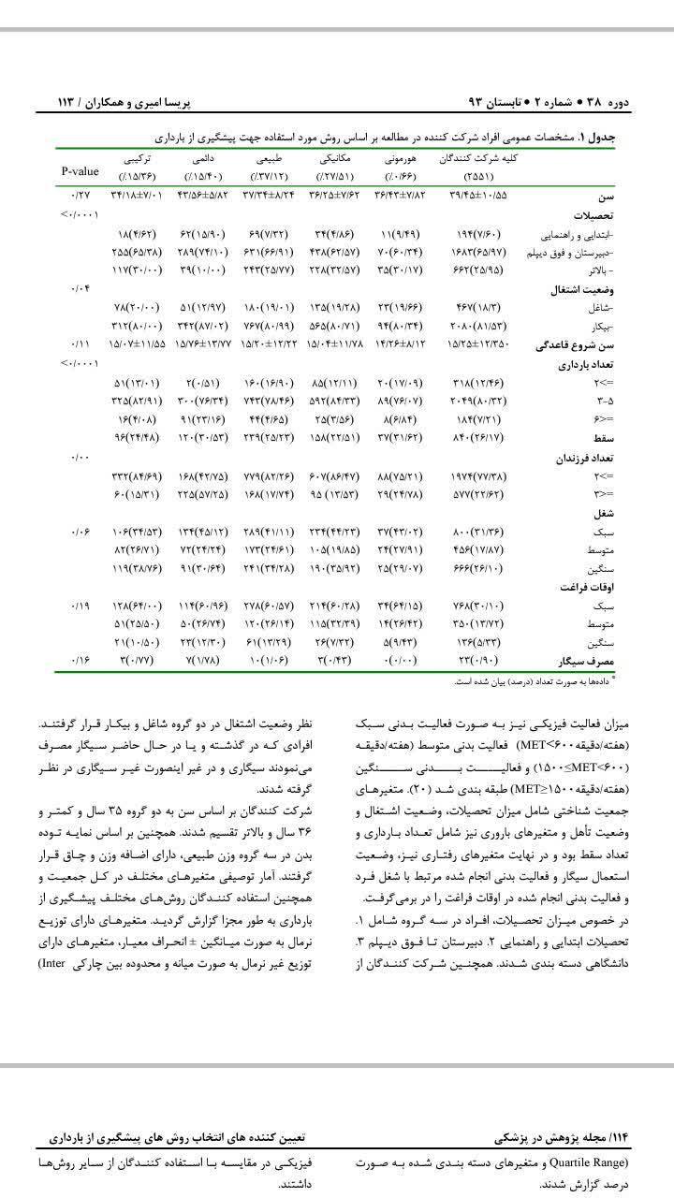
ایران نیم درصد جمعیت مردان جهان را دارد ولی طی بیش از 25 سال یک و نیم درصد موارد وازکتومی را به خود اختصاص داده و سالانه به طور متوسط 30 هزار وازکتومی در ایران انجام می شد.
طبق اعلام وزارت بهداشت تا سال 1388 سالیانه 90 هزار عمل توبکتومی (عقیم سازی زنان) صورت می گرفته است.
پس از تغییر سیاست های جمعیتی آمار توبکتومی های رایگان توسط وزارت بهداشت اعلام نشده است.
پژوهشی که در سال 93 در تهران انجام شد و در نشریه پژوهش در پزشکی منتشر شد ، نشان میداد که 15،4% موارد جلوگیری از بارداری از روش عقیم سازی استفاده می کنند.
هزینه عقیم سازی به صورت آزاد 2 تا 8 میلیون تومان است .
وضعیت عقیم سازی دایم در ایران؟؟؟؟

Slide 35
عوارض عقیم سازی دایم در منابع پزشکی
  بر اساس کتاب مرجع زنان و نازایی اسپیروف تا 25 درصد از زنان امریکایی در سال‌های پس از توبکتومی از انجام این عمل برگشت ناپذیر اظهار پشیمانی میکنند.
  بر اساس مطالعه جهانیان و همکارانش در همدان، بروز اضطراب و افسردگی در زنانی که تحت عمل توبکتومی قرار میگیرند به طور معناداری بیش از استفاده از روش های موقت جلوگیری از بارداری است.
  هم چنین بر اساس مطالعه ای که کاظمیان و همکارانش در شهرکرد انجام دادند انجام عمل توبکتومی موجب افزایش بروز معنا دار اختلالات روانپزشکی در بین زنان مربوطه میشود.
  مطالعه دیگری نیز نشان می دهد که انجام عمل توبکتومی موجب کاهش معنا دار کیفیت زندگی و افزایش معنادار بی‌نظمی های قاعدگی و طولانی شدن سیکل قاعدگی در زنان میشود.
  عقیم سازی در برخی دیگر از کشورهای مذهبی نیز بدون دلایل پزشکی آزاد نیست. به عنوان مثال در امارات و ونزوئلا عقیم سازی بدون دلایل پزشکی مجاز نمی باشد.

Slide 36





تقریباً برگشت ناپذیر هستند و عقیمی دائم
ابتلای دو برابری به کیست‌های تخمدان
2
25% از زنان پس از توبکتومی پشیمان می‌شوند
احتمال افزایش بی‌نظمی‌های قاعدگی و طولانی شدن سیکل‌ها
شیوع اضطراب و افسردگی بعد از عقیم‌سازی در زنان
بستن لوله‌ها،
عقیمی دائم

Slide 37

مقام معظم رهبری:
«مساله عقیم سازی و جلوگیری باید جداً جلویش گرفته شود.
دستگاه های دولتی مطلقاً به خود اجازه ندهند پول بیت المال برای اینکه رشد نسل متوقف شود ، هزینه شود.»
92/9/19

Slide 38

سزارین

Slide 39
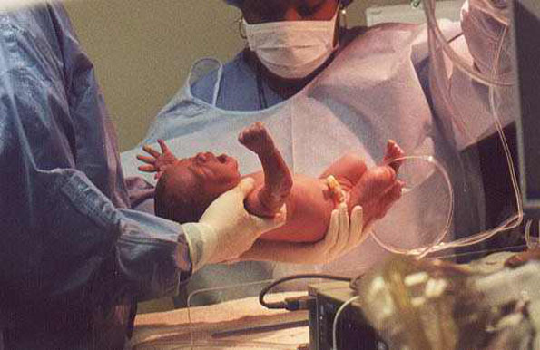
CAESAREAN
SECTION
سزارین یک عمل جراحی بسیار سنگین(ماژور) است و عوارض بی شماری دارد اما به شدت در جامعه ی ما رواج داده شده است.
میانگین استاندارد زایمانهای سزارین در کشورهای توسعه یافته 10-15% است و در ایران این عدد در بیمارستانهای دولتی تا 40% و در بیمارستان های خصوصی بیش از 50% است.
21% فرزندان ماحصل سزارین تا 12 سالگی به آسم و آلرژی دچار می شوند و تا 71% به چاقی زیر پنج سال دچار خواهند شد.
در زنان با سابقه سزارین احتمال ناباروری بعدی 17%، چسبندگی های جفت در بارداری های بعدی 74% و مرده زایی 21% خواهد بود.
در هیچ کتاب مرجع پزشکی عددی برای تعداد زایمان سزارین ذکر نشده و محدودیتی گفته نشده است. همه چیز بستگی به شرایط بدنی خود فرد و تشخیص پزشک در حین عمل(مشاهده ی چسبندگی ها و ...) دارد. ممکن است یک نفر با یک بار سزارین دیگر نتواند بچه دار شود، و ممکن است یک نفر بتواند 6-7 سزارین موفق و کم عارضه داشته باشد

Slide 40

استانداردی برای تعداد زایمان ایمن سزارین وجود ندارد و این موضوع به شرایط جسمی فرد برمیگردد.
سابقه سزارین: چسبندگی های جفت در بارداری های بعدی 74%
یک عمل جراحی بسیار سنگین(ماژور) با عوارض بی شمار
میانگین استاندارد زایمانهای سزارین در کشورهای توسعه یافته 10-15%
سابقه سزارین: احتمال ناباروری بعدی 17%
سزارین، روشی مطمئن؟
71% فرزندان ماحصل سزارین به چاقی زیر پنج سال دچار خواهند شد.
میانگین زایمانهای سزارین در ایران: در بیمارستانهای دولتی تا 40% و در بیمارستان های خصوصی بیش از 50%
21% فرزندان ماحصل سزارین تا 12 سالگی به آسم و آلرژی دچار می شوند

Slide 41

ناباروری...

Slide 42

وضعیت ناباروری در ایران و مقایسه با آمریکا
وضع موجود:
تعداد زوجین درگیر ناباروری در کشور: 20% معادل 3.5میلیون زوج
تعداد زوجی که سالانه به این تعداد اضافه می شوند: 88،000 زوج
بار روانی بسیار بالای ناباروری در کشور
برخورد سلیقه ای در نحوه شروع فرآیند تشخیص و درمان در مطب های تخصصی زنان
هر سیکل IVF در ایران بین 8تا20 میلیون تومان هزینه و بین 25تا35% احتمال موفقیت دارد
هر سیکل IVF در آمریکا 12000دلار هزینه و بین 25تا35% احتمال موفقیت دارد

Slide 43
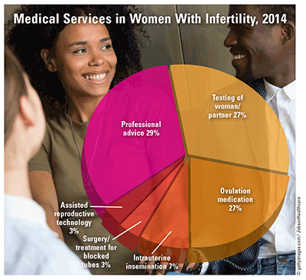
وضعیت ناباروری در ایران و مقایسه با آمریکا
ارجاع 35% نابارورها در ایران برای سیکل های گران قیمت ( ARTاز جمله IVF )
ارجاع نابارورها به ART در کشورهای توسعه یافته: کمتر از 20% درصد
در ایالات متحده امریکا بیشترین خدمات ارائه شده در زمینه ناباروری شامل مشاوره (29%)، تستهای آزمایشگاهی (27%) ، درمانهای محرک تخمک گذاری(20%)، IUI (7%)، جراحی های رفع انسداد لوله ها (3%) و ART (3%) بوده است.

Slide 44
وضعیت ناباروری در ایران و مقایسه با آمریکا
مضرات ارجاع بیش از اندازه به IVF
ریسک ایجاد عارضه خطرناک سندرم تحریک بیش از اندازه تخمدان (OHSS)
خطرات ناشی از احتمال چندقلویی برای مادر و جنین ها
احتمال پایین موفقیت ( بین 25تا35%)
گران بودن قیمت
محدودیت مراکز فوق تخصصی و در نوبت ماندن مراجعین
کاهش میزان ارجاع به IVF از 35% به 20% : صرفه جویی به میزان 20هزار میلیارد تومان در صورت درمان همه 3.5 میلیون زوج نابارور
بار روانی ناشی از عدم موفقیت درمان
بار بالای ناباروری در کشور
برخورد سلیقه ای در نحوه شروع فرآیند تشخیص و درمان در مطب های تخصصی زنان
هر سیکل IVF در ایران بین 8تا20 میلیون تومان هزینه و بین 25تا35% احتمال موفقیت دارد
هر سیکل IVF در آمریکا 12000دلار هزینه و بین 25تا35% احتمال موفقیت دارد

Slide 45
وضعیت ناباروری در ایران و مقایسه با آمریکا
بازدهی درمان های ناباروری در ایران:
ظرف یک سال درمان: باروری 30%درصد زوجین (1.4 میلیون زوج)
ظرف پنج سال درمان: باروری 98% زوجین (3.4 میلیون زوج)

Slide 46
وضعیت ناباروری در ایران و مقایسه با آمریکا
موانع درمان ناباروری در ایران:
ضعف ساختار درمان ناباروری و سرگردانی مبتلایان
گرانی قیمت های مسیر تشخیص و درمان ناباروری و عدم پوشش بیمه های پایه
عدم سهولت و دسترسی به امکانات تشخیصی و درمانی در بسیاری از مناطق کشور

Slide 47
ناباروری
پوشش بیمه های پایه برای هزینه های بیماریابی، تشخیص و درمان
طراحی گایدلاین یکسان و هماهنگ کشوری برای تشخیص علت و درمان ناباروری
توسعه و تجهیز مراکز فوق تخصصی ناباروری در همه استانهای کشور
اقدام برای درمان ناباروری
سپردن گامهای نخست گایدلاین تشخیص و درمان به ماما و پزشک شبکه بهداشت
ایجاد صندوق ویژه خیرین در موضوع «رویای مادری» با پشتوانه مجموعه های معتمد مردم مانند کمیته امداد، بنیاد ستاد اجرایی ،مستضعفان و...
جایگاه طب سنتی ، ورزش و تغذیه در دستورالعملهای کشوری ناباروری

Slide 48

مزایای بیولوژیک فرزند آوری

Slide 49
اولین علت ذکر شده برای سرطان تخمدان در کتاب های مرجع پزشکی : زایمان کم یا نازایی
نولی پاریتی یا تجربه نکردن حتی یک زایمان: از عوامل خطر قطعی سرطان تخمدان
فواید بارداری و شیردهی
نسبت سرطان سینه در زنانی که بچه ندارند (نولی پار) به زنانی که 2 و بیشتر بچه دارند (مولتی پار) 1.2 تا 1.7 (امریکن ژورنال اپیدمیک)
هرچه سن اولین بارداری ای که به انتها رسیده باشد (ترم شده باشد یعنی 37 هفته) پایین تر :اثر محافظتی فوق بیش تر
اثر محافظتی بارداری بر روی سرطان پستان تا 10 سال است.
هرچه اولین بارداری زودتر و آخرین بارداری دیرتر : ضریب محافظتی بالاتر

Slide 50
زنانی که به مدت دو سال تجمعی شیردهی دارند، 23% کمتر به
بیماری‌های قلبی عروقی مبتلا می شوند.
در مطالعه ای نشان داده شد هر 12 ماه شیردهی، ریسک ابتلا به سرطان سینه را 4.3% کاهش می دهد.
فواید بارداری و شیردهی
اندومتریوز: حاملگی باعث تحلیل و بهبود اندومتریوز (بهبود کامل یا سرکوب علایم در طی حاملگی)
فیبروم: بارداری بیش از 20 هفته، اثر محافظتی نسبت به ایجاد فیبروم در رحم زنان (فیبروم ها شایع ترین علت هیسترکتومی(درآوردنرحم) رحم )
هرچه سن اولین بارداری کمتر : ریسک ابتلا به فیبروم کمتر
هر بارداری و زایمان هم این ریسک را حدود 7% کاهش می دهد.
شیردهی باعث کاهش سرطان های سینه و تولیدمثلی می شود.
هرچه فواصل بین بارداری ها بیش تر : ریسک ابتلا به فیبروم بیشتر

Slide 51
فواید بارداری و شیردهی
حداقل میزان شیردهی به ازای هر کودک 18 ماه و حداکثر آن 24 ماه باید باشد تا بهترین اثر بخشی شیردهی را در محافظت از بروز سرطان پستان در مادر داشته باشیم.
بیشترین اثر محافظتی برای مادران شیرده به ازای هر کودک شیردهی به مدت 2 سال تمام می باشد.

Slide 52
تاثیر بارداری بر جوان سازی مادران
حاملگی منجر به جوان سازی سلولهای مادر می شود. در حاملگی خون مادر که یک فرد بالغ است با خون جوان ترین ارگانیسم یعنی جنین با هم مخلوط می شود و این اختلاط منجر به جوان سازی سلولهای حیاتی مادر در همه احشاء و عضلات و سیستم عصبی مرکزی می گردد.
حاملگی منجر به بازسازی سلولهای آسیب دیده قلب می شود. حاملگی در سنین بالا منجر به از بین رفتن بیشتر ضایعات ناشی از سکته های قلبی کوچک و بزرگ و جوان سازی سلول های قلبی می شود. امروزه استفاده از فاکتورهای مترشحه از جفت دردرمان بالینی سلولهای قلبی به یک اقدام قابل قبول تبدیل شده است.
Rejuvenating effect of pregnancy on the mother. Fertil Steril, 2015; 103-1125-8. by American Society for Reproductive Medicine.

Slide 53
تاثیر بارداری بر جوان سازی مادران
حاملگی قدرت جوان سازی سلولهای کلیوی را به اثبات رسانیده است. کبد عضوی است که امکان تکثیر سلولی برای جایگزینی سلولهای از دست رفته را دارد و این کار را با تولید سلولهای بیشتری انجام می دهد که از عملکرد مناسبی برخوردار نیستند (مثل برداشتن بخشی از کبد یا جراحی به هر دلیل). در حالیکه بارداری باعث بزرگی و پرکاری سلولهای کبدی (هیپروتروفی به جای تکثیر سلولی) می شود و منجر به جوان سازی عملکرد این سلولها می گردد. این اتفاقات در تحقیقات متعددی که روی حیوانات صورت گرفته است، به اثبات رسیده است.
حاملگی منجر به کاهش احتمال عود بیماری MS (Multiple Sclerosis) شده و همچنین احتمال بروز این بیماری در خانم هایی که چندین زایمان داشته اند نسبت به کسانی که زایمان نکرده اند، کمتر است. حاملگی باعث بازسازی بهتر ضایعات ایجاد شده به علت بیماری های التهابی مغز منجمله بیماری MS می شود. حاملگی منجر به تقویت نظام ایمنی بدن می گردد، هورمن استروژن و مشتقات آن که در بارداری بالا می روند، عامل اصلی این تغییرات هورمنی هستند. به نحوی که امروز در تحقیقات مختلف از این هورمن برای درمان بیماران عصبی منجله MS با دوز مشابه با زمان حاملگی استفاده می کنند.
Rejuvenating effect of pregnancy on the mother. Fertil Steril, 2015; 103-1125-8. by American Society for Reproductive Medicine.
White Matter Plasticity and Enhanced Remyelination in the Maternal CNS. The Journal of Neuroscience, Februrary 21, 2007. 27(8):1812-1823

Slide 54
بهترین سنین برای بارداری
برخلاف باور عمومی و حتی برخلاف اظهارات برخی پزشکان در ایران که سنین ایمن بارداری را بین ۲۵ تا ۳۵ اعلام می کنند، آخرین یافته های علمی مراجع پزشکی بین المللی حاکی از این است که بهترین سنین بارداری ایمن و بالاترین قدرت باروری زنان بین سنین ۱۷ تا ۴۲ سالگی است.
ضمن اینکه در دنیا نه تنها از فرزندآوری زنان زیر ۱۷ سال و بالای ۴۲ سال نهی نمی شود بلکه فرزندان مادران زیر ۱۷ و بالای ۴۲ سالGolden Baby یا فرزند طلایی نامگذاری شده اند و ارزش فوق العاده ای دارند.

Slide 55



Slide 56


Slide 57

بیانات در دیدار شورای عالی انقلاب فرهنگی
سال 1392

Slide 58

بیانات در دیدار مداحان کشور
سال 1397

Slide 59
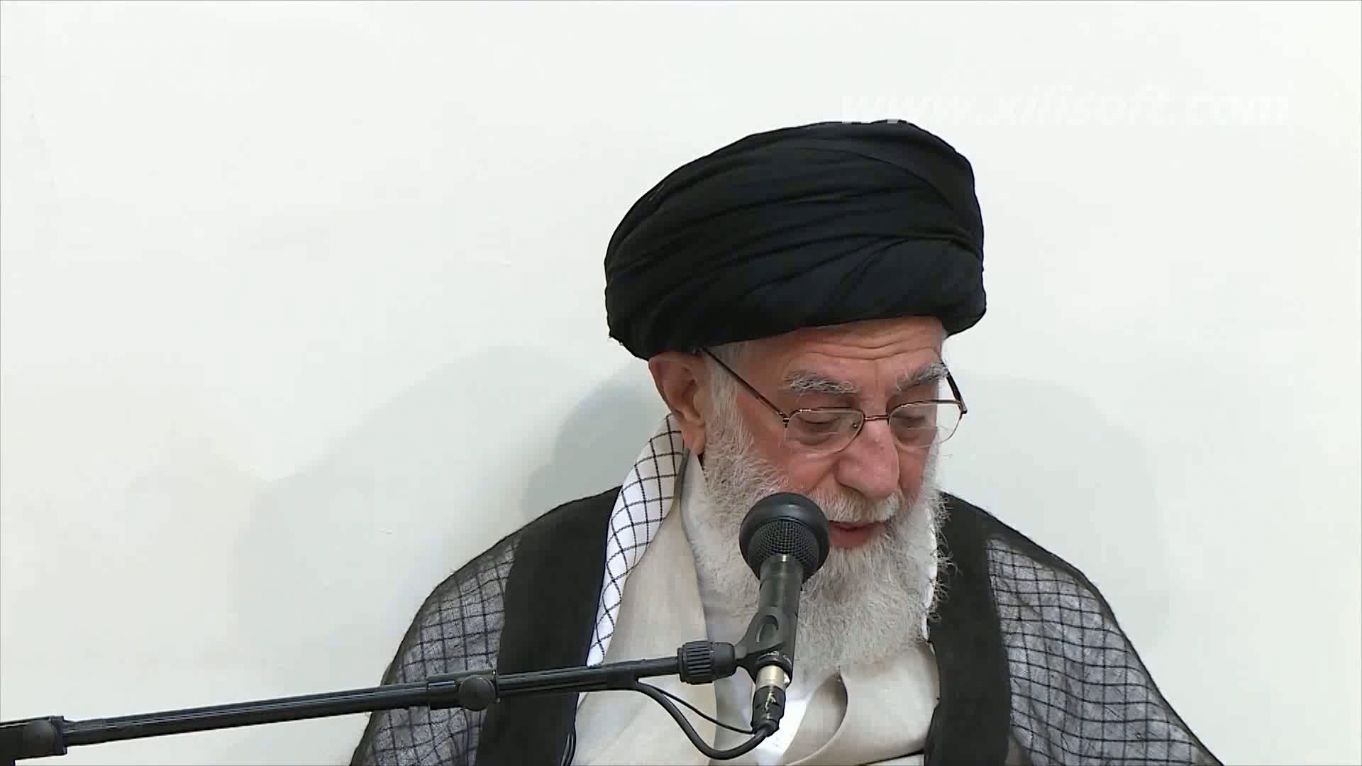
بیانات در دیدار جمعی از کارشناسان حوزه خانواده
مرداد ماه 1398

Slide 60


